Slide 1


Dein Steuerberater
Rag mit reranking
Eine Arbeit von: Peter Fust & Adrian Höhn

Slide 2
Ausgangslage
Das Steuerbuch des Kantons St. Gallen umfasst 248 Dokumente zur Steuererklärung
Auf Basis dieser Dokumente sollen Fragen zur Steuererklärung mittels RAG-Technik beantwortet werden.

Slide 3
Lösungsansatz
Indexierung der Dokumente
Vorselektion mittels Vektormatching
Reranking der gefundenen Dokumente mittels Cohere und OpenAI als Vergleich
Antwort Generierung auf Basis der Dokumente durch OpenAI

Slide 4

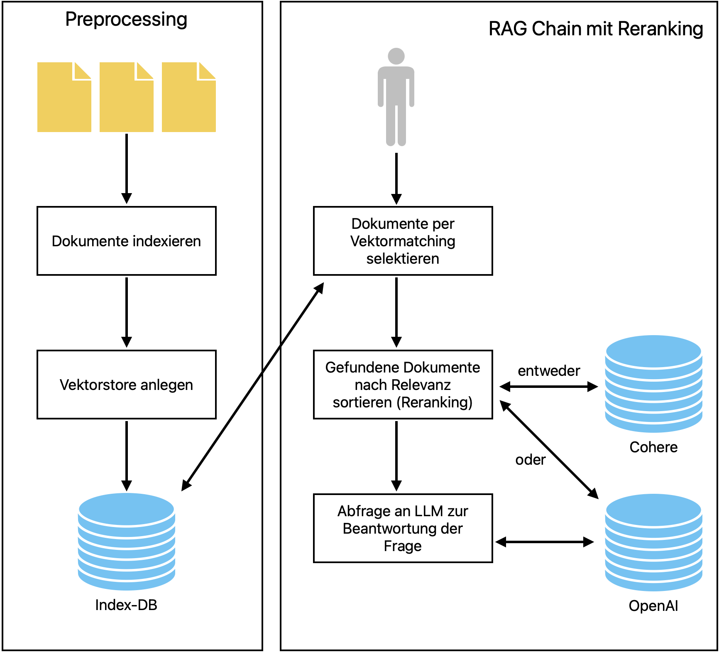



Flow

Slide 5
Beispiel Reranking: Was gibt es alles bezüglich Kinderabzug zu beachten?
OpenAI Reranking
Cohere Reranking
Number of documents BEFORE reranking: 19 Documents marked as relevant: 15 Documents marked as not relevant: 4 Number of documents AFTER reranking: 15
Number of documents BEFORE reranking: 17 Documents marked as relevant: 16 Documents marked as not relevant: 1 Number of documents AFTER reranking: 5
Antwort OpenAI auf Basis der 15 Dokumente:
Bezüglich Kinderabzügen gibt es mehrere wichtige Punkte zu beachten: 1. Anspruch auf Kinderabzug: - Der Arbeitnehmer hat Anspruch auf einen Kinderabzug für zulageberechtigte sowie unterstützungsbedürftige Kinder und Jugendliche. - In der Regel sind so viele Kinderabzüge zu berücksichtigen, wie Kinderzulagen ausgerichtet oder Unterstützungsleistungen erbracht werden. 2. Nachweis der Unterhaltsleistungen: - Die Übernahme des hauptsächlichen Kinderunterhalts ...
Antwort OpenAI auf Basis der 5 Dokumente:
Bezüglich Kinderabzügen gibt es mehrere wichtige Punkte zu beachten: - Unterhaltspflicht: Die Unterhaltspflicht der Eltern dauert bis zur Volljährigkeit des Kindes. Danach besteht sie nur, wenn das Kind noch keine angemessene Ausbildung abgeschlossen hat und es den Eltern zumutbar ist, weiterhin für den Unterhalt aufzukommen. - Kinderabzug ohne Unterhaltspflicht: Der Kinderabzug kann auch dann geltend gemacht werden, wenn keine Unterhaltspflicht nach ZGB besteht, solange das Kind hauptsächlich auf die Unterstützung der Eltern angewiesen ist. - Hauptsächlicher Unterhalt: Für den Kinderabzug müssen die...

Slide 6
Resultate
Bessere Resultate mit Reranking durch Cohere
Resultate generell schwer messbar, nur subjektiv Vergleichbar
Beurteilung nur mit Supervised Learing möglich

